Slide 1



그룹웨어 메뉴얼
복리후생 신청

Slide 2
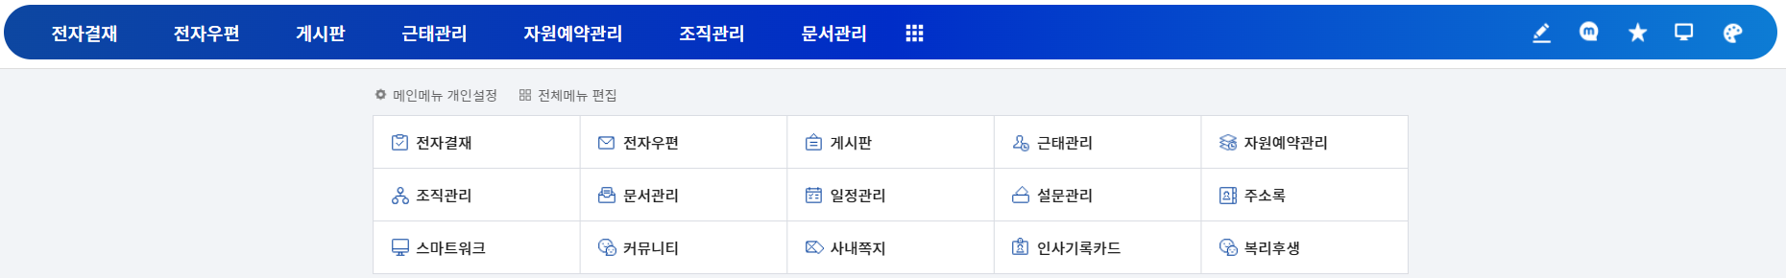
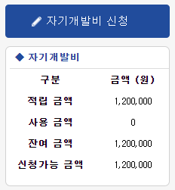
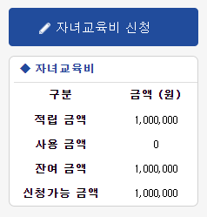
복리후생
구성
복리후생 입장
①
②
① 메인메뉴 클릭
② 복리후생 클릭
복리후생 구성
① 적립 금액 : 연간 사용 가능한 한도 금액
② 사용 금액 : 현재까지 사용한 금액
③ 잔여 금액 : 적립급액 – 사용금액
④ 신청가능 금액 : 잔여금액과 동일

Slide 3
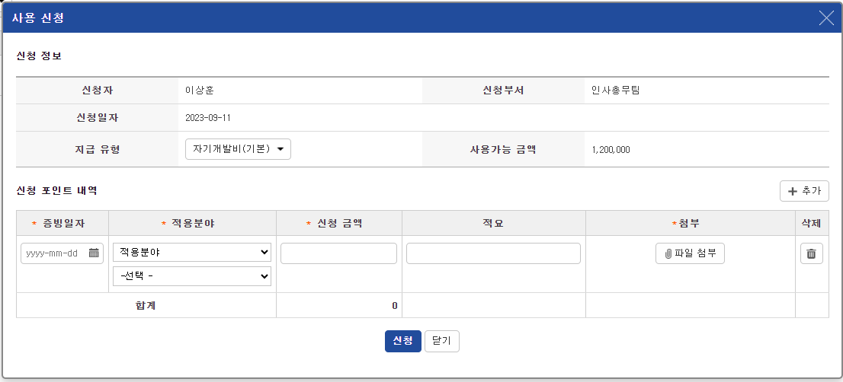
복리후생
신청
복리후생 신청
① 지급유형 : 자기개발비 or 자녀교육비 선택
② 증빙일자 : 신청서 작성 일자
③ 적용분야 : 선택
④ 신청금액 : 신청금액 작성
⑤ 적요 :
1) 자기개발비: 구매명(제품명) 및 비용 작성
ex) 000 헬쓰 100만원
2) 자녀교육비: 사용내역_자녀명
⑥ 첨부 : 영수증 등 첨부(필수)
*파일명 : 자기개발비(성명)_신청월
자녀교육비(성명)_신청월
①
②
③
④
⑤
⑥

Slide 4
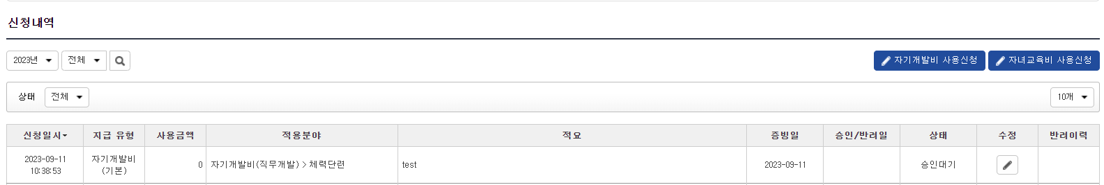
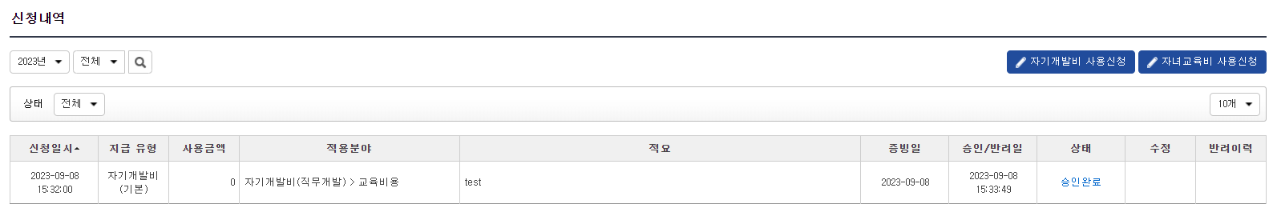
복리후생
신청내역 확인
복리후생 프로세스
- 자기개발비 : 복리후생 신청(매월 20일 마감) > 관리자 승인(인사총무팀) > 매월 둘째 주 금요일 지급
- 자녀교육비 : 복리후생 신청(매월 20일 마감) > 관리자 승인(인사총무팀) > 매월 급여로 포함하여 지급
복리후생 신청 확인

Slide 5
복리후생
문의사항
- 시스템 관리자 : 인사총무팀 이상훈 과장
- 검수관리 : 인사총무팀 김형근 차장 (팀장)
이도헌 대리 (검수 관리)
연다은 대리 (월 정산 및 지급)
이상훈 과장 (월 정산 및 지급)
감사합니다.

